Slide 1

华为昇腾全栈AI软硬件平台
2024.4.29

Slide 2
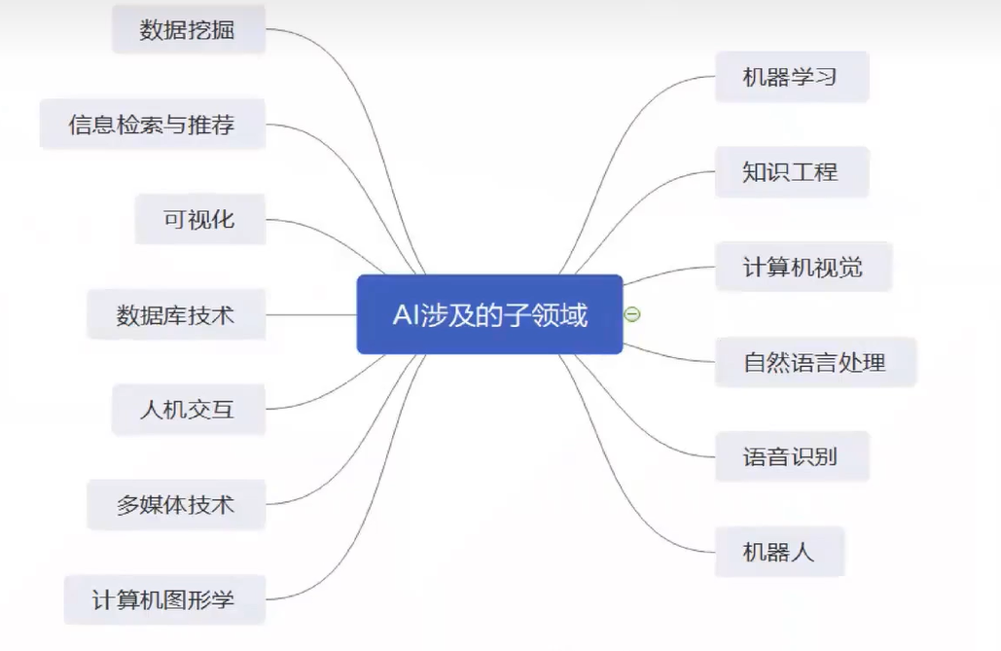
AI涉及的子领域

Slide 3
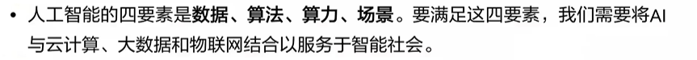
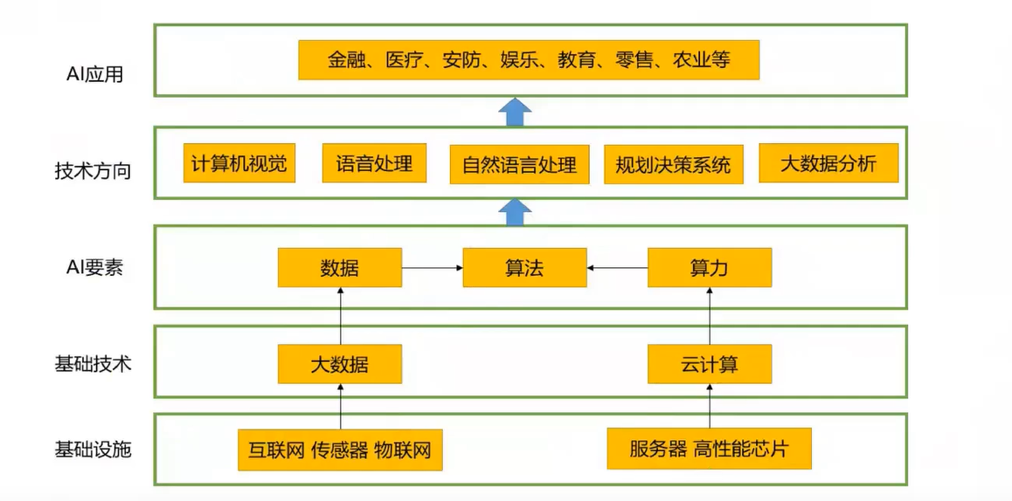
人工智能产业生态

Slide 4
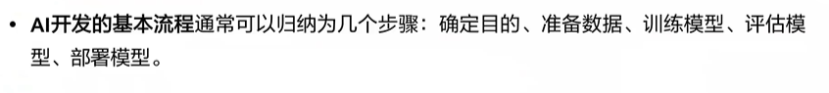

AI开发基本流程

Slide 5
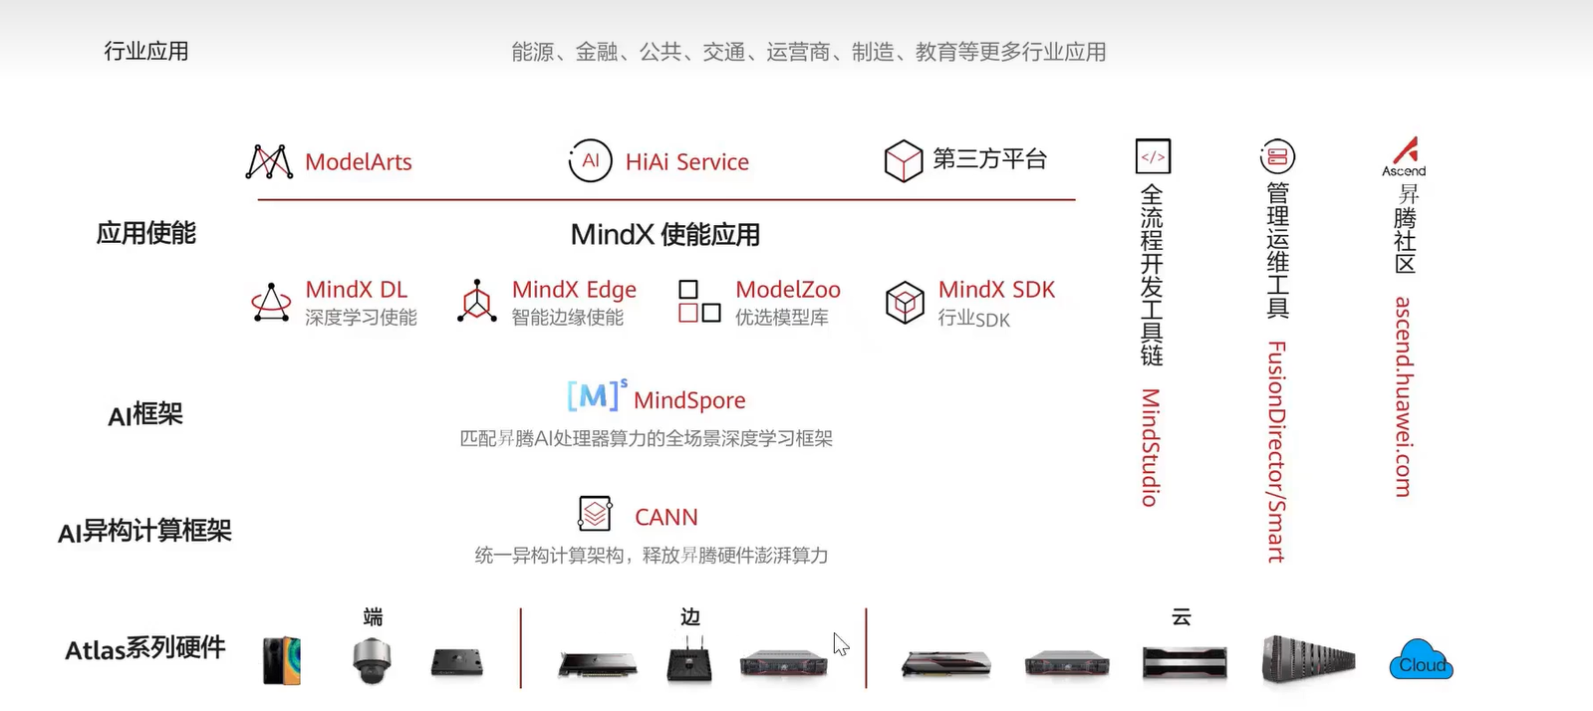
华为昇腾全栈AI软硬件平台-构筑智能世界的基石
华为昇腾是首个覆盖全场景人工智能（Ascend）系列处理器以及基于华为昇腾全栈技术的产品和云服务。

Slide 6
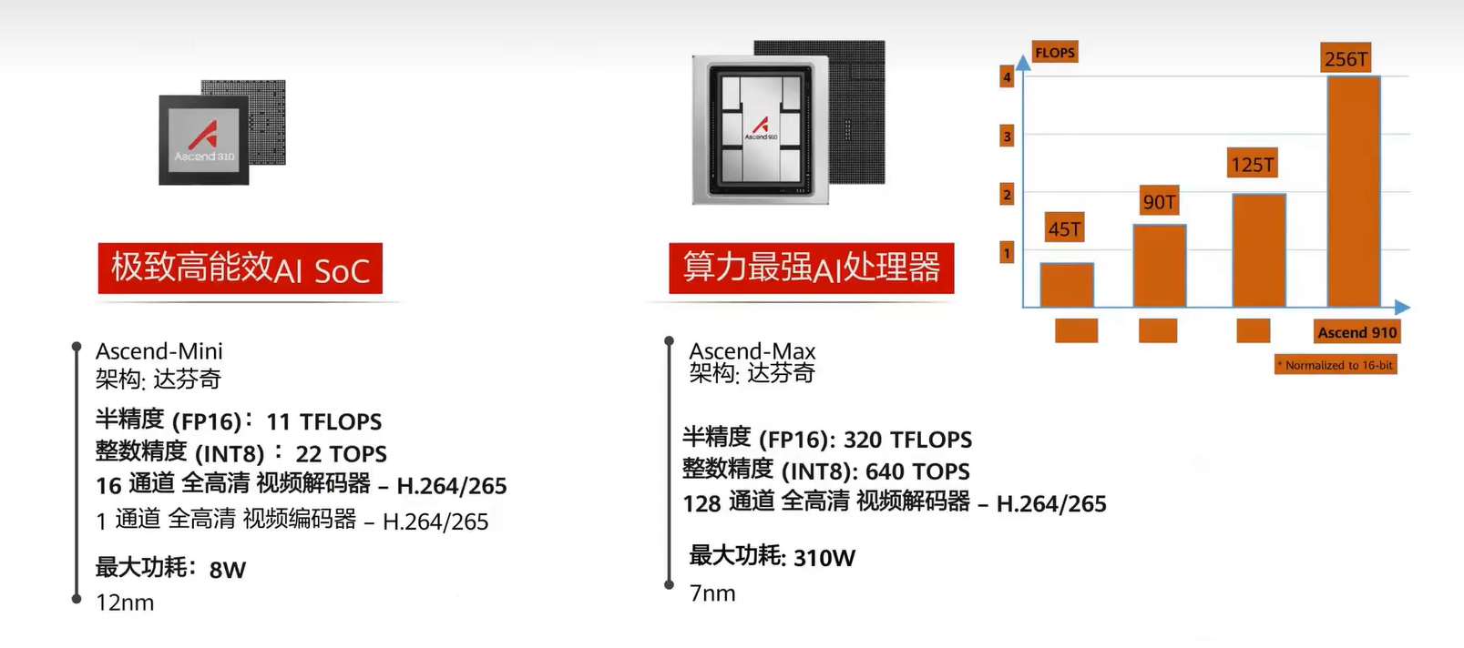
Ascend AI处理器，为计算注入强劲的智能因子

Slide 7
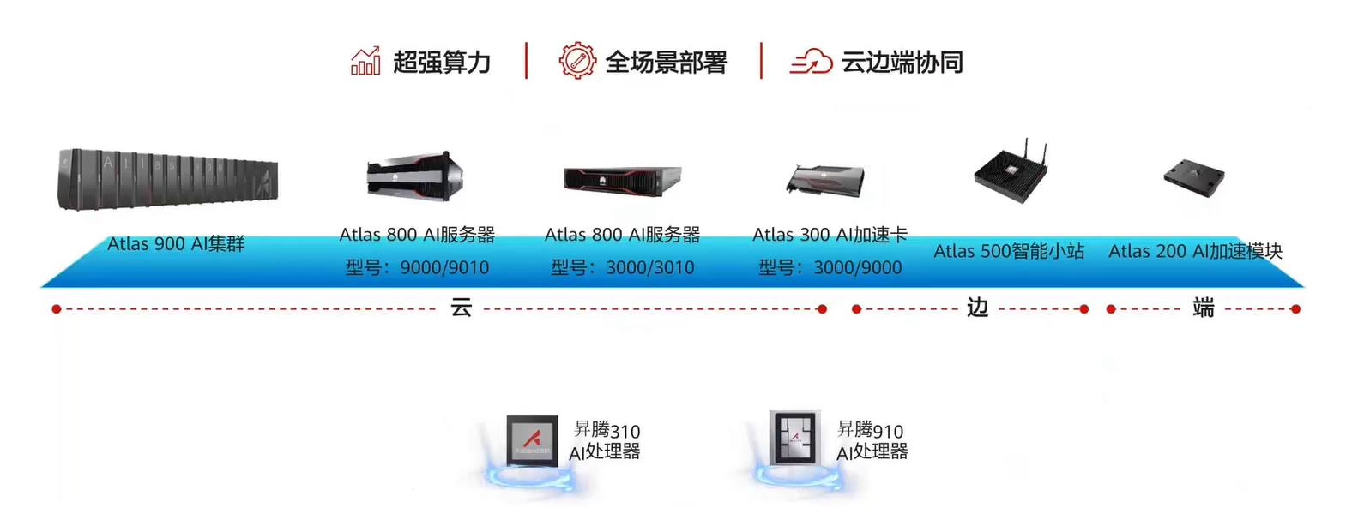
Atlas人工智能计算平台全景图

Slide 8
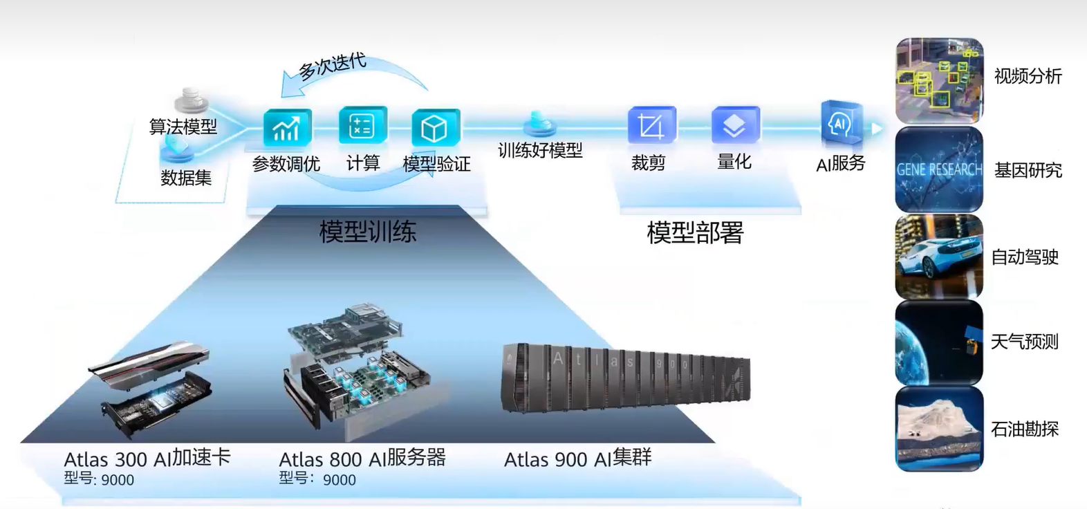
Atlas加速AI模型训练，构建丰富应用

Slide 9
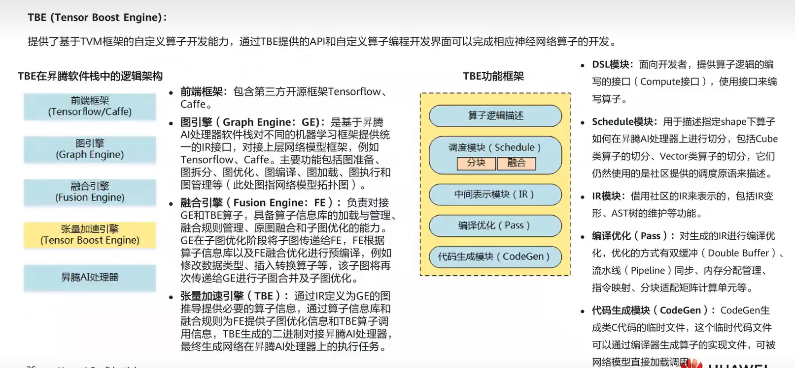
CANN提供高性能算子库和自定义算子开发工具

Slide 10
CANN是基于以下核心思想而设计：
支持端边云全场景协同，支持超过10种设备形态、EMUI、Andriod、openEuler、UOS、Ubuntu、Debian、Suse等超过14种操作系统和多种Al计算框架。对于上层应用，无需关注关注操作系统的变化和硬件的演进。
支持多种计算架构和计算框架，一套体系支持CPU、NPU等架构和多种Al计算框架。
支持向后兼容和演进，向后兼容是为了保护开发者的已有开发投资。
平台还有极强的伸缩性和适应性，适应不同的算力和内存的变化。
CANN不仅仅是一个简单的软件平台，首先它是一个开发体系，包含了编程语言，编译及调试工具和编程模型，创造了基于异腾系列处理器的一个编程的框架，未来将持续演进。

Slide 11
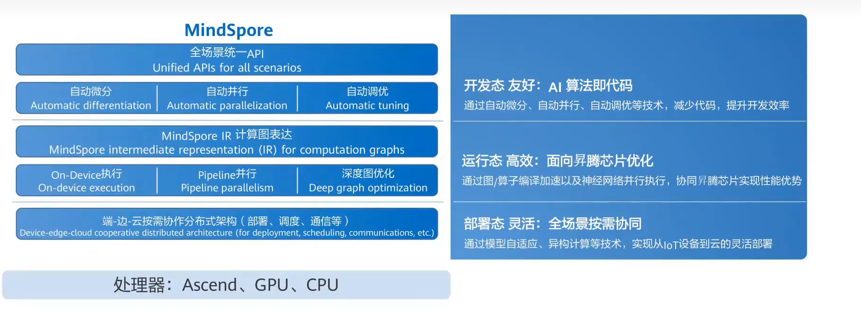
MindSpore支持全场景AI计算框架

Slide 12
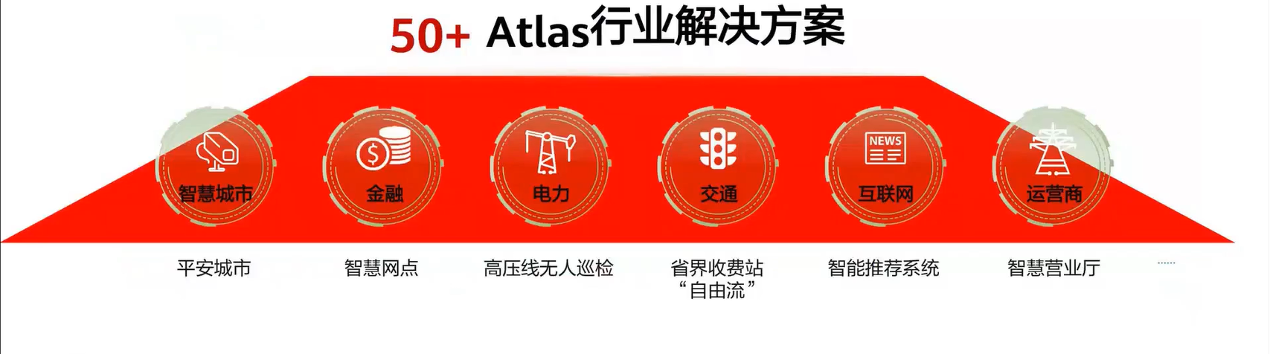
基于昇腾310的Atlas产品在行业广泛应用

Slide 13


Slide 14
Miniconda/Anaconda
Conda 是一个开源的软件包管理系统和环境管理系统，用于安装多个版本的软件包及其依赖关系，并在它们之间轻松切换。
Conda 是为 Python 程序创建的，适用于 Linux，OSX 和Windows，也可以打包和分发其他软件。
最流行的 Python 环境管理工具。
总之，Anaconda是一个非常强大的Python发行版，它能够大大简化Python的安装和管理，提高开发者的工作效率。对于数据科学工作者来说，Anaconda更是必不可少的工具之一。

Slide 15
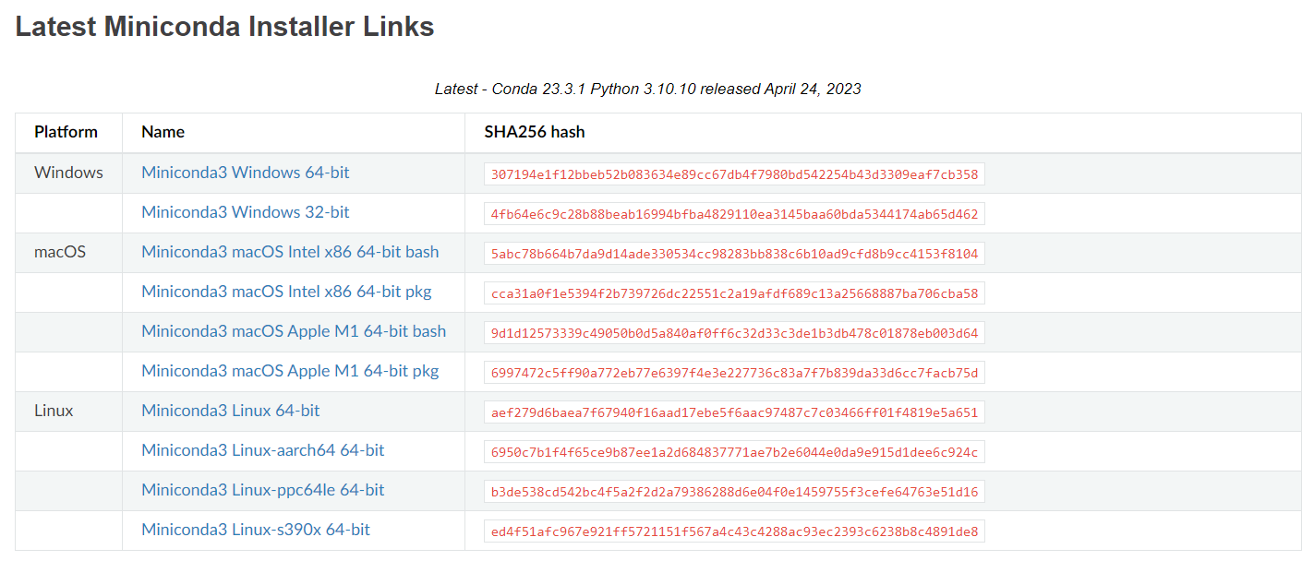
安装Anaconda/miniconda
下载地址：https://docs.conda.io/en/latest/miniconda.html
https://www.anaconda.com/
选择适合自己操作系统的版本，这里选择的是Windows64位版本
Notes:
历史版本：https://repo.anaconda.com/archive/
https://docs.anaconda.com/free/anaconda/allpkglists/
https://repo.anaconda.com/archive/

Slide 16
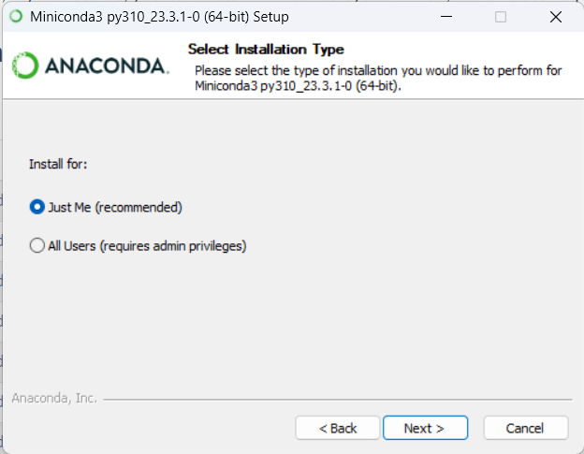
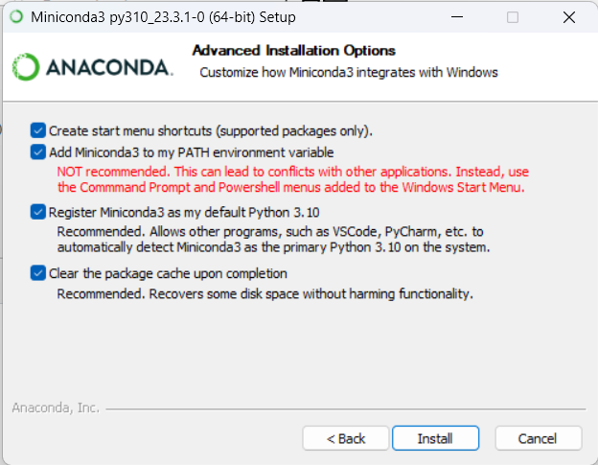
为本用户安装，并添加到环境变量

Slide 17
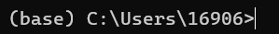
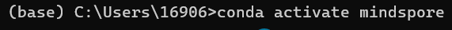
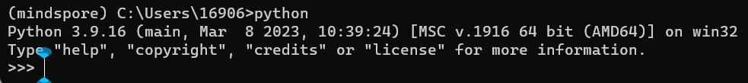
常用的conda命令
新建环境：conda create -n 环境名 python==3.9
例如：conda create -n mindspore python==3.9会创建一个名为mindspore的python环境
激活环境：conda activate 环境名
默认的conda环境是base，如图所示：
使用conda activate mindspore可以切换到刚刚创建的python3.9环境

Slide 18
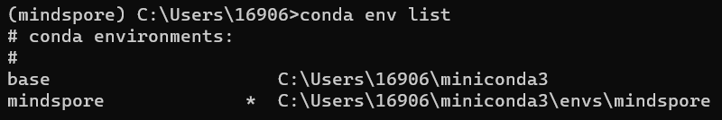
常用的conda命令
查看环境列表：conda env list
删除环境：conda remove -n 环境名 --all

Slide 19
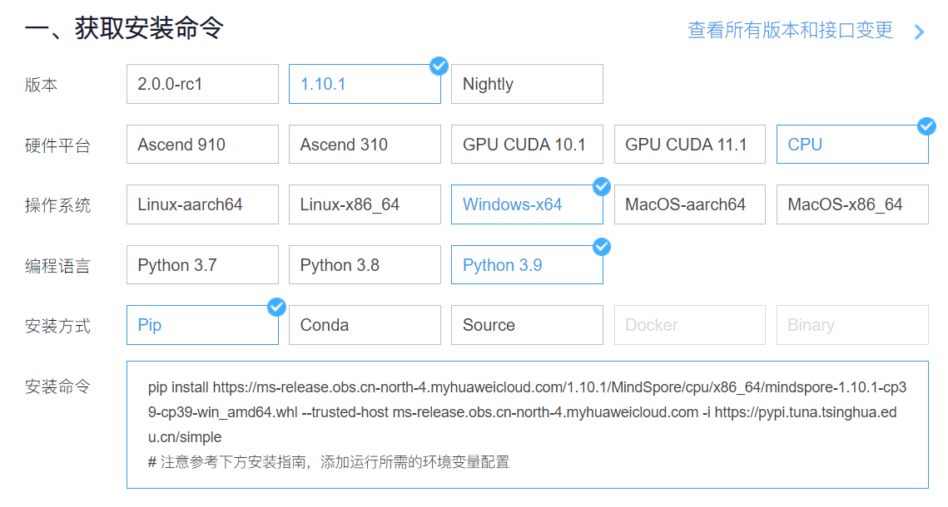
安装mindspore
mindspore：https://www.mindspore.cn/install

Slide 20
安装mindspore
安装命令：pip install https://ms-release.obs.cn-north-4.myhuaweicloud.com/1.10.1/MindSpore/cpu/x86_64/mindspore-1.10.1-cp39-cp39-win_amd64.whl --trusted-host ms-release.obs.cn-north-4.myhuaweicloud.com -i https://pypi.tuna.tsinghua.edu.cn/simple
验证是否安装成功：python -c "import mindspore;mindspore.run_check()"

Slide 21
使用VScode、pycharm等创建项目
创建完项目使用前面新建的conda环境作为本项目的python解释器并激活
安装jupyter notebook：pip install jupyter
启动notebook：jupyter notebook
总之，Jupyter Notebook是一个非常强大和灵活的工具，它的交互性、可视化、可分享性和开源性使得它成为了数据科学工作者的重要工具之一。

Slide 22
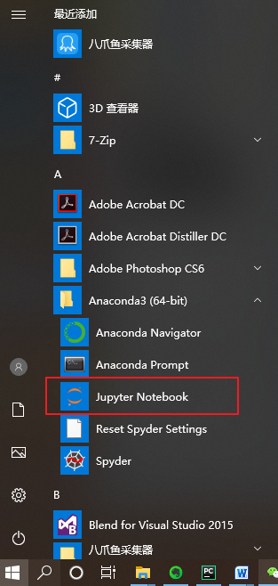
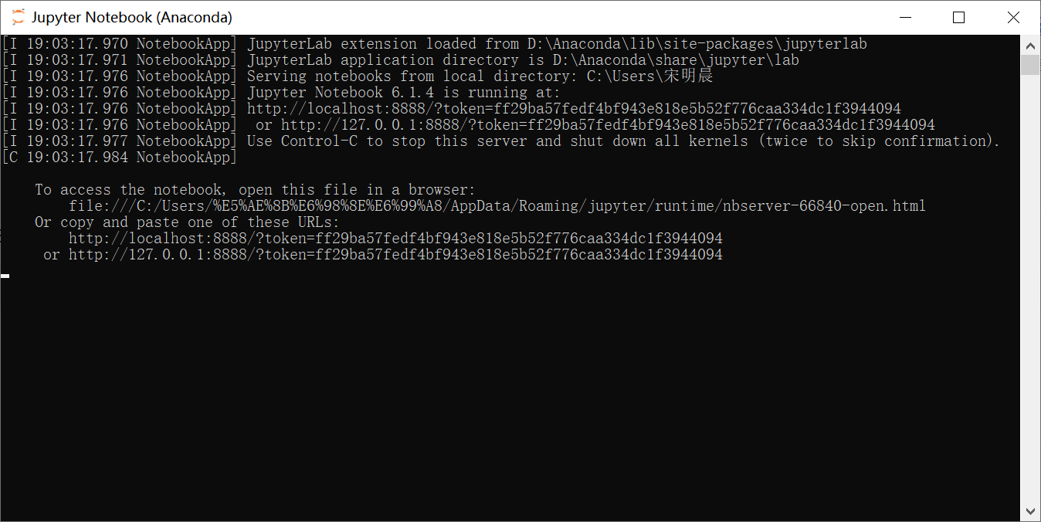
启动 notebook
命令行程序不要关闭！

Slide 23
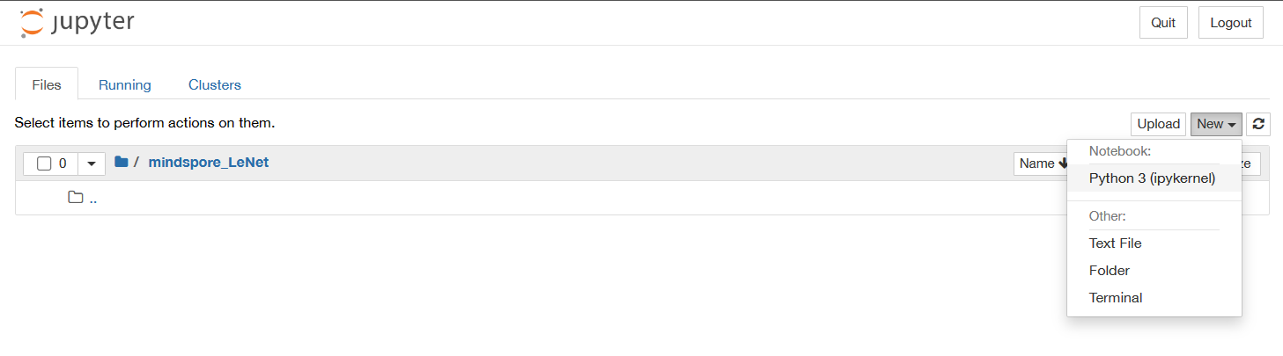
新建Notebook
Notebook 默认工作区为C:\Users\xx\.jupyter，你可以在该文件夹下找到你的.ipynb文件，你也可以按照网上教程修改到自己的工作区

Slide 24
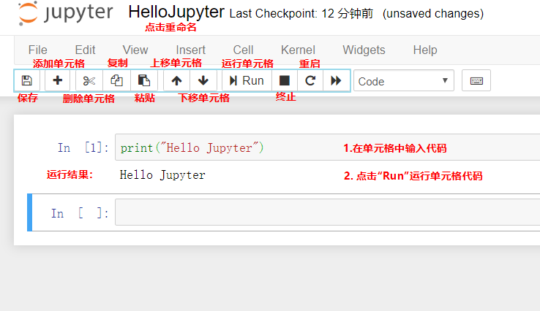

Slide 25
使用mindspore搭建神经网络
神经网络模型由多个数据操作层组成，mindspore.nn提供了各种网络基础模块。
在以下内容中，我们将以构建LeNet网络为例，展示MindSpore是如何建立神经网络模型的。

Slide 26
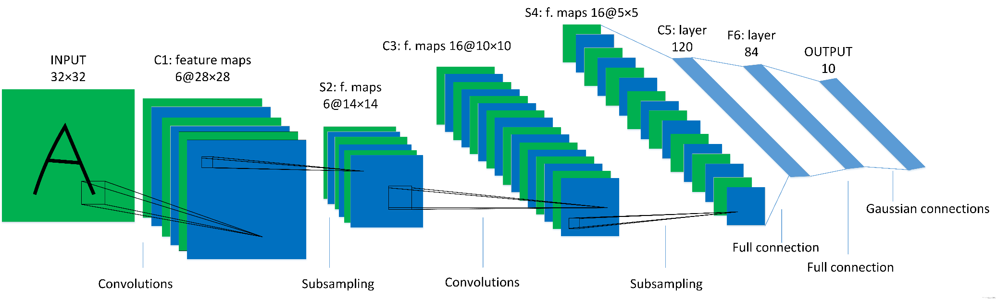
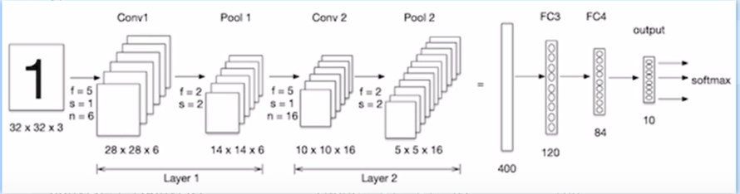
LeNet5网络模型

Slide 27
基本原理
卷积神经网络的基本结构包括输入层、卷积层、池化层、全连接层和输出层。其中，卷积层和池化层是卷积神经网络的核心部分。
卷积操作是卷积神经网络的重要组成部分，它是指在输入数据上应用一个滤波器（也称为卷积核），以提取出输入数据中的特征。卷积操作的本质是一种特殊的加权平均操作，它在不同位置对输入数据进行加权求和，从而得到一个输出值。卷积操作可以有效地提取出输入数据中的空间特征，例如图像中的边缘、纹理等。
池化操作是一种降采样操作，它可以在不改变特征图大小的情况下减少特征图的维度，从而降低计算复杂度。常见的池化操作有最大池化和平均池化。最大池化操作是指在输入数据的每个小区域中选择最大的值作为输出值，平均池化操作则是对输入数据的每个小区域进行求平均操作。池化操作可以有效地减少特征图的大小，从而降低计算复杂度，同时还可以提高模型的鲁棒性。
非线性操作也是卷积神经网络中的重要组成部分，它可以增加模型的非线性能力。常见的非线性操作有ReLU、Sigmoid和Tanh等。ReLU操作是指将输入数据中的负值全部置为0，而将正值保留不变，可以有效地增加模型的非线性能力，从而提高模型的表达能力。Sigmoid和Tanh操作则是对输入数据进行一种平滑的非线性变换，可以将输入数据映射到一个0到1或-1到1之间的范围内，从而增加模型的非线性能力。

Slide 28

卷积操作

Slide 29
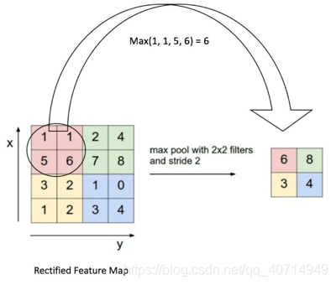
池化操作

Slide 30
实验要求
1.按实验要求完成代码编写，并且能正确得出实验结果。
程序命名方式：姓名首字母+NLP+实验序号 例：QXPNLP01.cpp
2.编写实验报告（内容包括但不限于实验内容、实验思路、实现过程、结果截图展示、实验总结等）
实验报告命名方式：学号-姓名-实验序号，例如：212202xxxxx –覃xx-实验二
3. 5月6日中午12:00之前将程序代码、实验报告一并打包上传至邮箱。
压缩包命名同实验报告
邮箱：nlpspring2024@163.com
邮件主题：姓名+实验序号 例：覃xx实验二

Slide 31
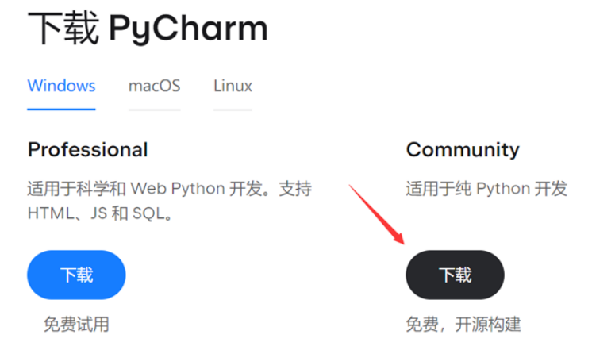
下载pycharm，下载社区版，也可下载专业版，经过学生认证后也可免费使用。下载链接：
https://www.jetbrains.com/pycharm/download/#section=windows

Slide 32
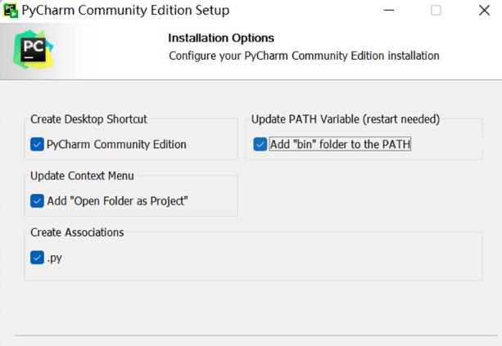
安装时选择自己安装路径，勾选如下选项，其他的全部默认即可。安装完后启动pycharm

Slide 33
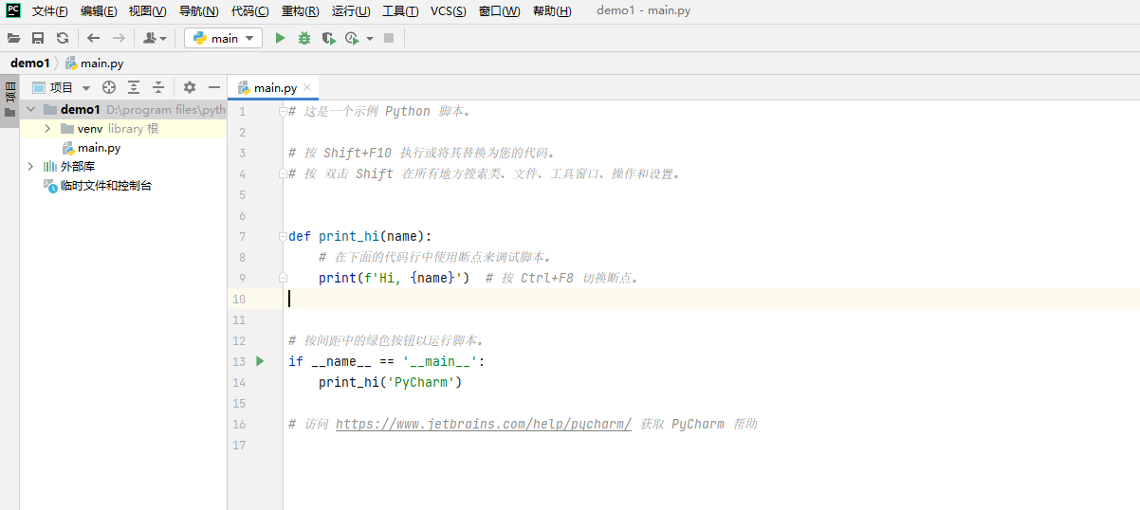
新建项目后即可开始写python代码
此处选择你安装好的python3.9即可

